Slide 1


Проект
по социализации детей-подростков из замещающих семей
«От сердца к сердцу»

Slide 2

Аннотация
Проект представляет собой программу по работе волонтеров с детьми-сиротами подросткового возраста из замещающих семей в целях: формирования и повышения уровня личностных качеств детей; адаптации к самостоятельной жизни; профилактики повторных отказов из-за проблем детско-родительских взаимоотношений. В ходе осуществления работы по проекту ожидаемый результат предполагает формирование конструктивного развития личностных качеств, улучшающих адаптационные процессы и социальную интеграцию данной категории детей- подростков. Практическая значимость проекта «От сердца к сердцу»- применение данного направления работы, как метода оптимизации работы Службы сопровождения замещающих семей.

Slide 3
Актуальность проекта:
Многочисленные исследования показывают на наличие у детей - сирот и детей, оставшихся без попечения родителей ,проблем, связанных с нарушениями в сфере развития коммуникативных навыков, что может быть причиной возникновения затруднений в процессе их социализации и формирования социально значимых качеств. Это в свою очередь, вероятней всего, окажет негативное воздействие на полноту и качество реализации своих основных жизненных прав и социальной поддержки. Эта категория детей считается одной из самых социально уязвимых групп населения. Дети данной категории зачастую не способны наладить контакт с замещающими родителями, со сверстниками и часто - с педагогами. Все выше перечисленное указывает на необходимость целенаправленной работы с детьми - сиротами и детьми, оставшимися без попечения родителей для создания условий их полноценной социальной адаптации и интеграции в общество.

Slide 4

Социальная проблема:
Проект направлен на развитие социально-коммуникативных навыков детей–сирот и детей, оставшихся без попечения родителей и профилактики случаев повторного сиротства.
Целевая аудитория: проект рассчитан для работы с детьми и подростками от 11- до 17 лет и выпускниками с 18-до 23 лет
Цели:
1) Профилактика сиротства путем преодоления кризисных ситуацийв семье
2) Создание условий для успешной социальной адаптации, гармоничного развития и самореализации, а также для успешного развития социально-коммуникативных способностей детей-подростков из числа сирот и оставшихся без попечения родителей.

Slide 5

Результаты проекта
Качественные:
80 % родителей отмечают улучшения во взаимоотношениях с детьми(проведено анкетирование )
65,2 % детей и подростков отмечают улучшения во взаимоотношениях с детьми(проведено анкетирование )
37 % детей и подростков нашли новых друзей
94,7 % детей и подростков отмечают свою заинтересованность в нашем проекте
42 % детей и подростков улучшили показатели в обучение

Slide 6
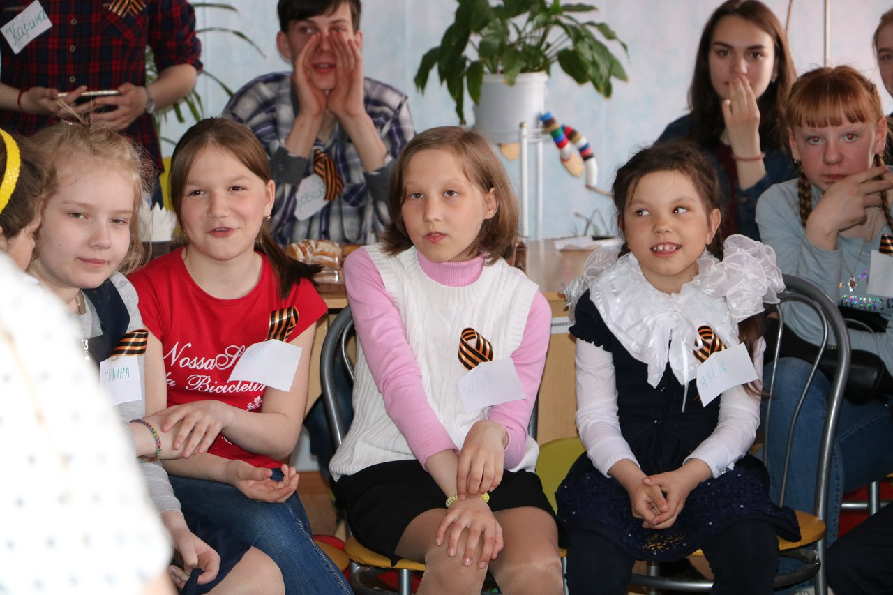
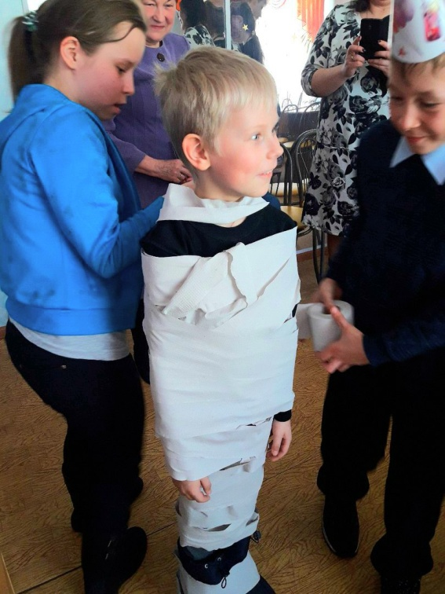

Количественные:
С февраля 2018 года по июнь 2018 года привлечен к проекту 21 человек
С февраля 2018 года по июнь 2018 года​ привлечено 65 детей и подростков из замещающих и приемных семей.

Slide 7
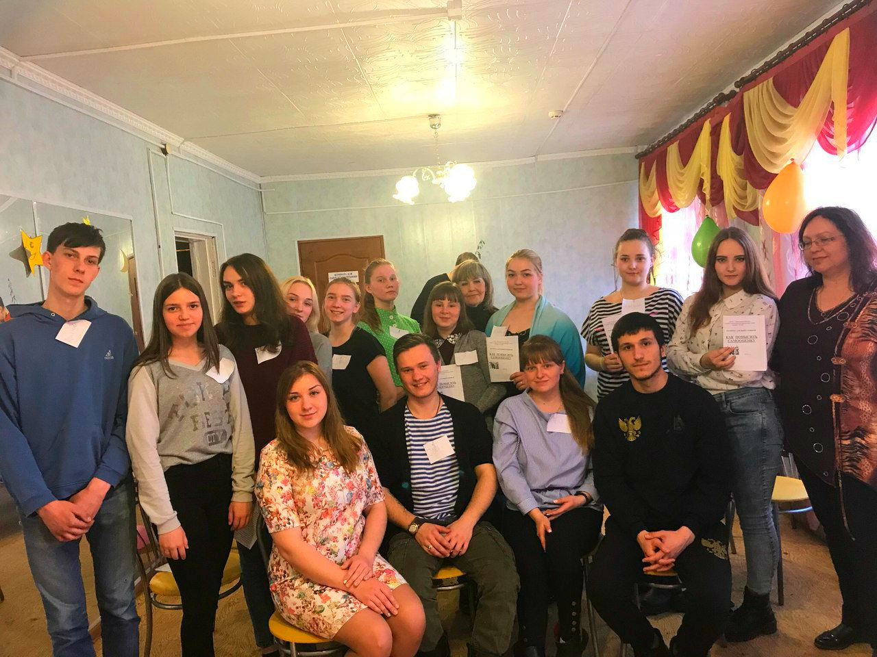
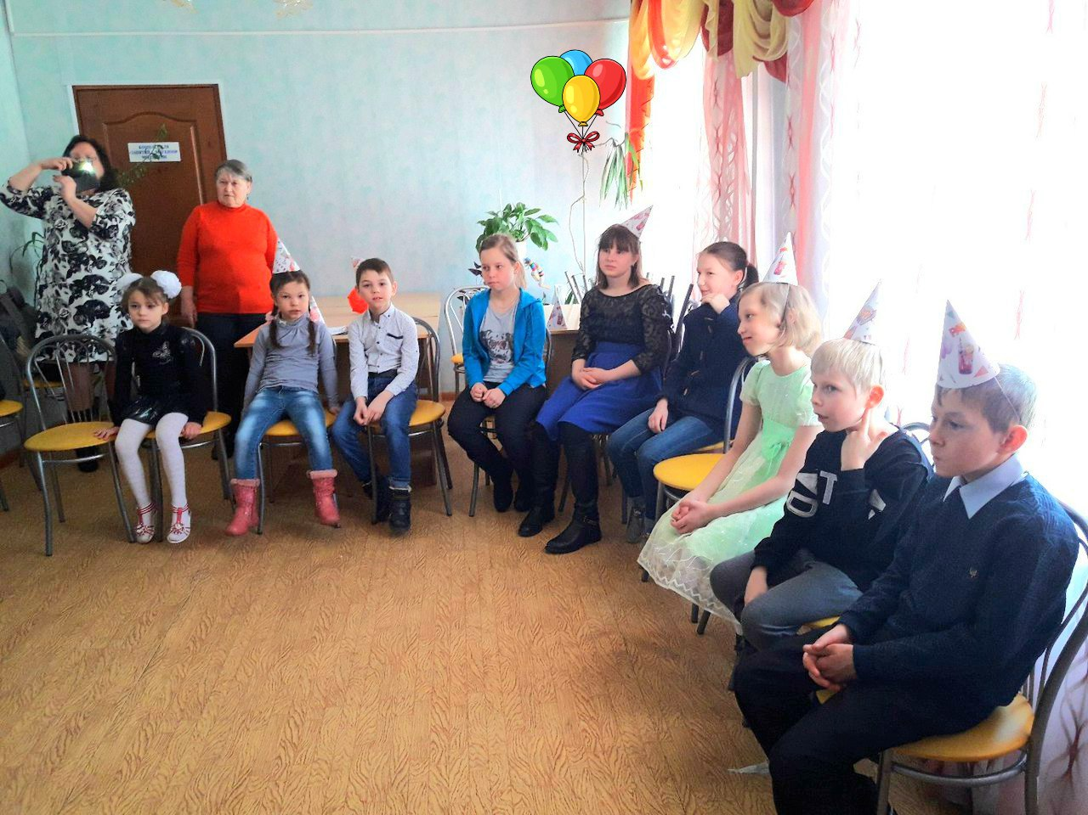
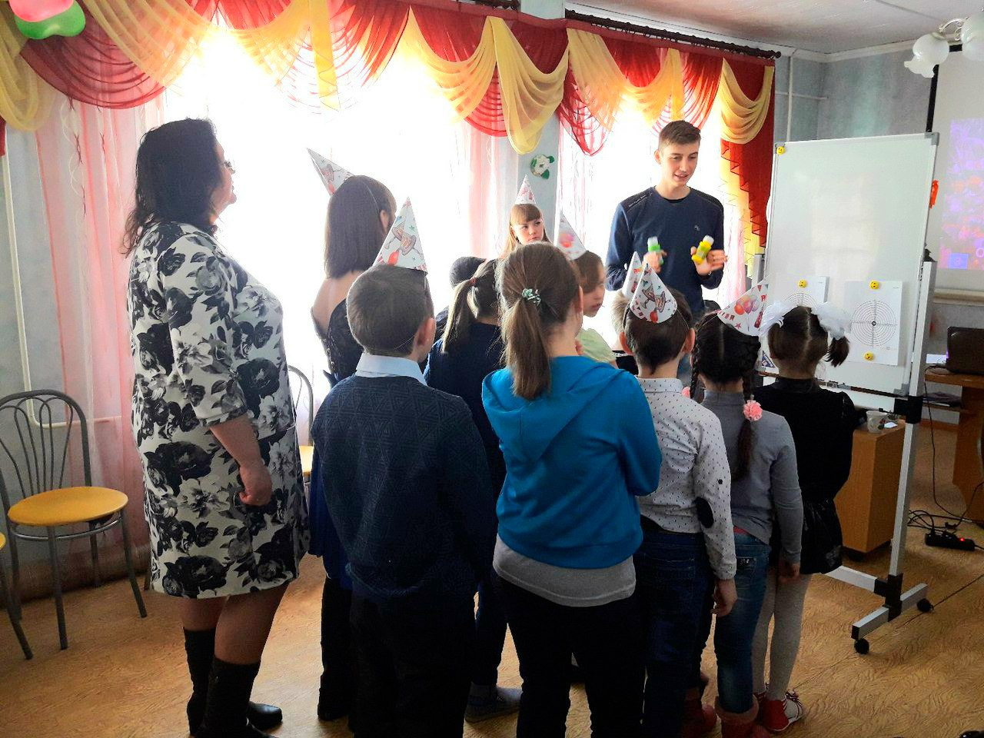
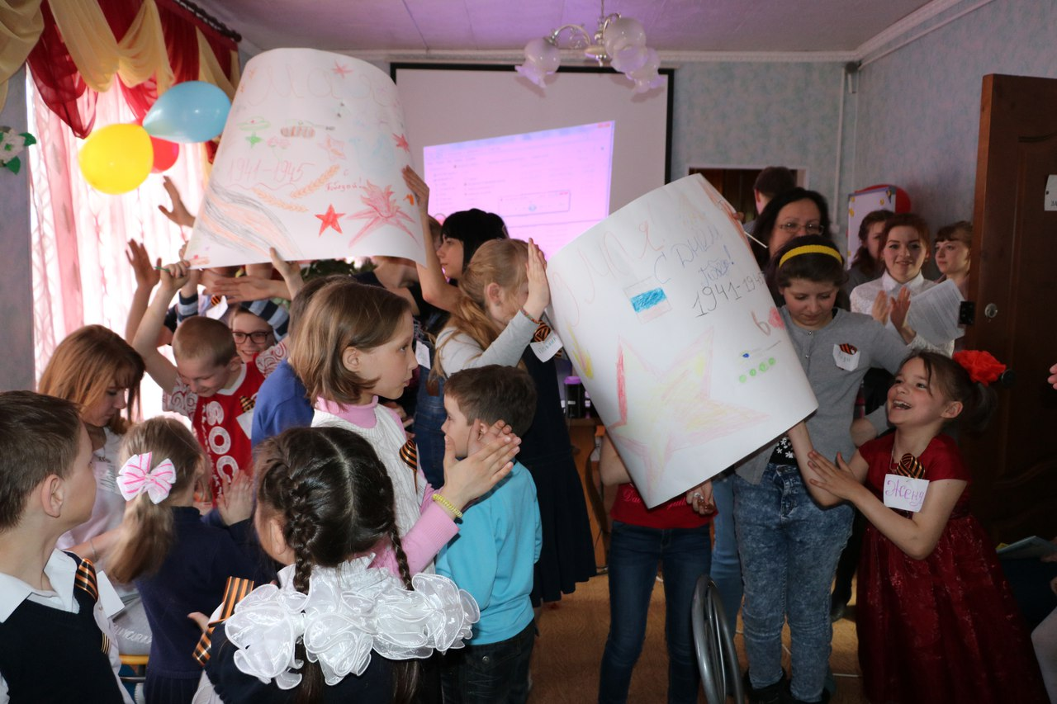

Slide 8
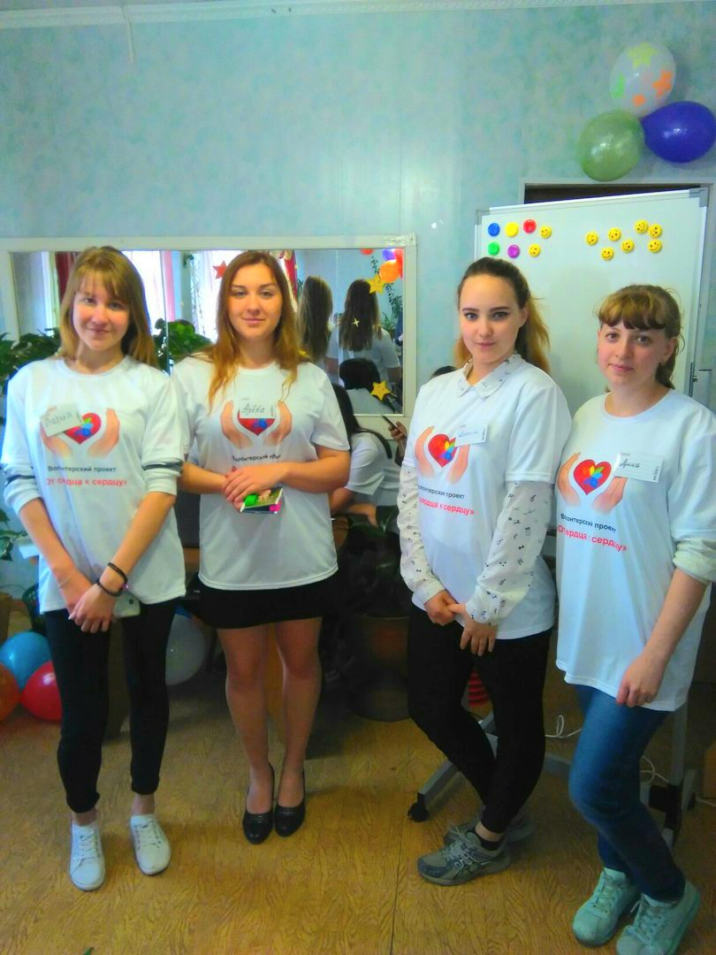
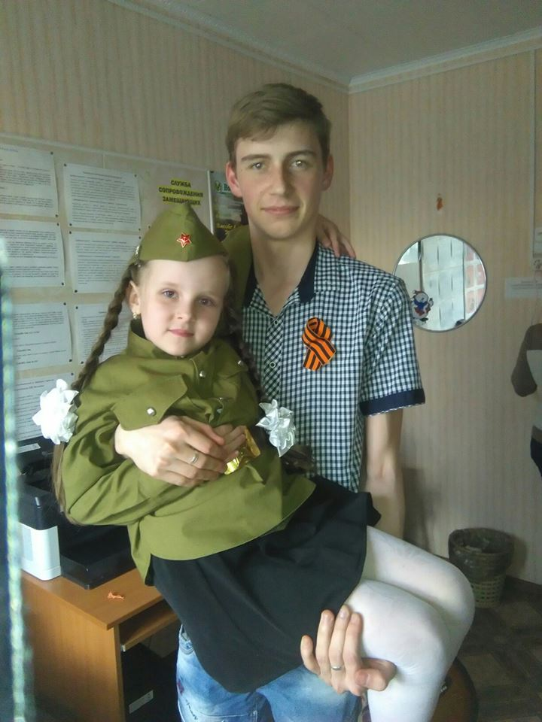

Slide 9
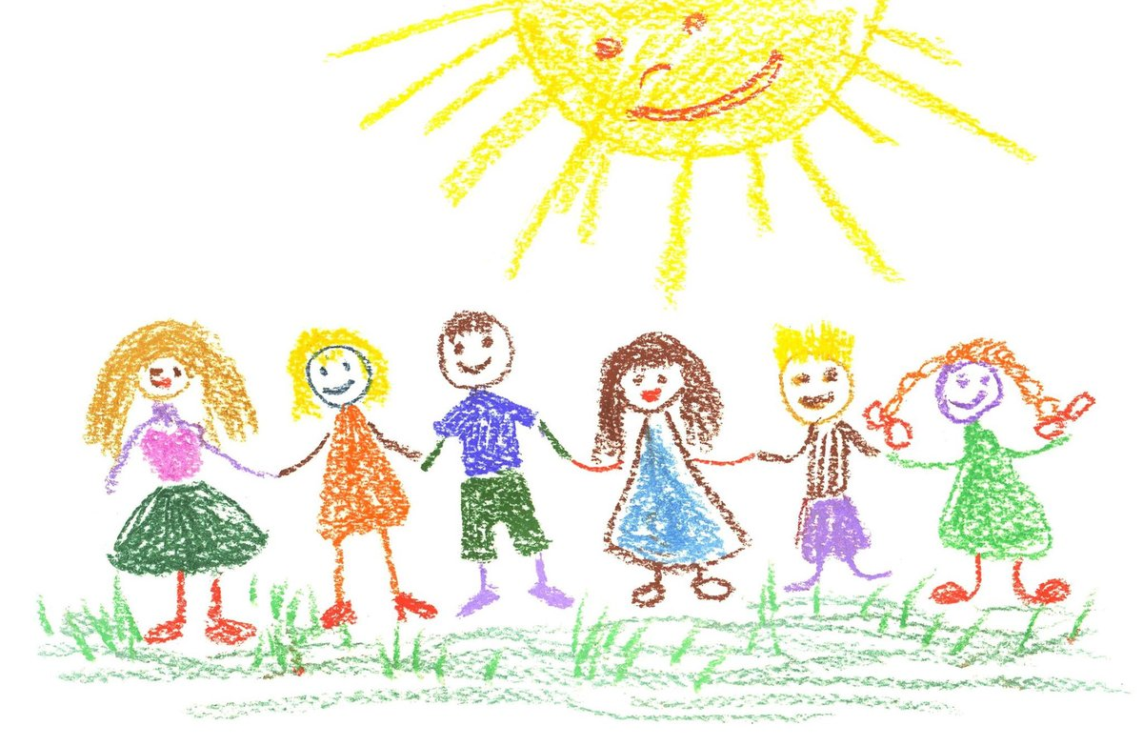

Берегите детей

